Slide 1
学力テストのIRT垂直尺度化に適したサンプル数と尺度調整法の検討
○澁谷拓巳
柴山 直
東北大学大学院教育学研究科
Notes:
奇しくも昨日fprに早稲田大学の豊田先生が，sample sizeの訳語について投稿していた。

Slide 2
垂直尺度化（Vertical Scaling）
単一教科，複数学年で実施される学力テストをひとつの共通尺度状に位置づける。
集団・個人の学力の伸びを正確に捉える事ができる。
従来，等化（Equating）と分類されてきたものの一種で，方法論的にはほぼ同一。
テスト得点の解釈が異なる（Reckase, 2010）。
IRTを利用することで，柔軟な対応づけ，間隔尺度水準のテスト得点が利用可能になる。
Notes:
垂直尺度化についての説明
本発表で説明するのは，数学や国語のような，複数の学年を通じて単一の，共通した構成概念を測定するようなテストの得点を対応づけする方法について
異なる難易度のテスト得点を共通尺度化するわけだから，昨日のシンポジウムでも説明があったように，厳密な等化ではなく対応づけの一種として位置づけられる技術。
2000年頃までは垂直等化，Vertical Equatingなどと呼ばれるのが一般的であったが，今ではその後が用いられる事はない。（本邦でもそのようにしたほうがいいのでは？）
なぜ，方法論的には等化と同じなのに区別されるのかというと，テスト得点の解釈という点で大きく異なるからである。垂直尺度化では，学習者がまだ学習していないような範囲のテストも共通尺度上に位置づけることができるが，未学習の範囲の得点と比較することはできず，厳密には将来の予測にも使えない。
参考文献としては記さないが，埼玉県の全県学力調査や英検の級間比較に用いられているのはこの技術。

Slide 3
方法論的選択肢
データ収集デザイン
共通項目デザイン，尺度化テストデザイン，等価グループデザイン。
テスト間の共通情報（項目）をどのように配置・サンプリングするか。
尺度調整法
項目パラメタを推定する手順。
各テストで推定＆線形変換をするか，全部まとめて推定するかの2通りが主流。
Notes:
垂直尺度化をおこなうにあたってはIRTモデルや推定方法の他にいくつかの方法論的選択肢が用意されている。
そのなかでもデータ収集デザインと尺度調整法は，尺度の意味と推定された項目パラメタに関して非常に大きな影響を持つ。
データ収集デザインは，尺度上での得点の変化，いわば成長を定義づける重要なファクターである。
尺度調整法は，たとえ同じモデル，推定方法を用いていても，異なるパラメタが推定される結果となるため，尺度を構成する前に，どの方法を使うのか慎重に検討する必要がある。

Slide 4
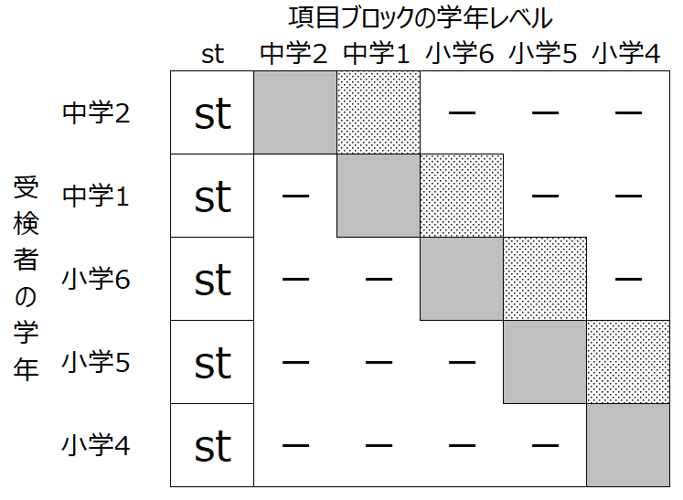
尺度化テストデザイン
全学年共通の項目 （尺度化テスト項目）
共通項目デザインの亜種。
全学年を通して，一貫した成長を定義できる。
作問が難しく，尺度の構成に工夫が必要。
Notes:
データ収集デザインについてさらに説明。
尺度化テストデザインは共通項目デザインの亜種であり，全学年共通の尺度化テスト項目を擁する。
これ以外のデザインでは，学年が2つ以上離れたときに，直接的な得点の関係を記述することができなくなる。
作問が困難であったり，カリキュラムとの整合性を如何に担保するかなど，実用上の課題は存在する。さらに，項目パラメタ推定の時にもかなりネックにはなってくる。
共通項目法よりも，共通項目の割合を大きくとれることもメリットである。

Slide 5
独立尺度調整（Separate Calibration: SC）
A B C D E
Form Y
F A B C D G E
Form X
同時尺度調整法
（Concurrent Calibration: CC）
F A’ B’ C’ G
等化係数の推定
Form X
mean & sigma
mean & mean
Stocking & Lord
Haebara
calr
共通項目
Form Y
Notes:
尺度調整法に関するさらなる説明。
大きく分けて2種類の方法がある。SCが共通項目の情報のみで共通尺度化するのに対して，CCはテストのすべての情報を利用して共通尺度化する。

Slide 6
尺度調整法比較研究
※すべて共通項目デザイン
Kim & Cohen (1998)
共通項目が少ないときはSCが良い。
Hanson & Beguin (2002)
CCの方が誤差が少ない。
Karkee et al. (2003)
パラメタの収束，適合度，DIFの観点から，SCの方が良い。
Kolen & Brennan (2014, p444)
CCは一次元性の仮定が守られてない時の推定への影響が大きく，時に収束が悪く，推定に時間がかかる。
“For all of these reasons, it appears that separate estimation is the safer of the two alternatives.”
Notes:
尺度化テストデザインでの検討はいまだになされていない。

Slide 7
シミュレーション目的
複数の尺度調整法のパフォーマンス比較を おこない，尺度化テストデザイン採用時の，最適な方法を見つける。
データ生成の際の受検者数と項目数の条件を複数設定し，安定した尺度構成に必要となるサンプルサイズの目安を見つける。
尺度調整法とサンプルサイズが，学力分布の推定に及ぼす影響について調べる。
Notes:
また，このシミュレーションのモチベーションとしては，科研で3年間継続して尺度構成をおこなう研究を，柴山直先生と一緒に遂行中であり，その研究でもちいる方法を検討するということもある。

Slide 8
シミュレーション条件
想定する集団
異なる学力水準の，5つの集団・学年を想定（G1～G5）。
使用するIRTモデル
2PLM
項目＆受検者人数のサンプルサイズ
1集団あたり15, 30, 60項目。当該集団のレベルにあった項目パラメタ。
各集団400, 1000, 10000人。
適当な分布から乱数を発生させて，各パラメタを得る。
尺度調整法
同時尺度調整法（CC），独立尺度調整法（SC）
等化係数推定法：Stocking & Lord の方法（SL）・前川(1991)のcalrの方法。
すべての分析においてRを使用した。
項目パラメタの推定方法：EMアルゴリズムを用いる周辺最尤推定法。
今回の分析に合わせてプログラムを開発した（R＆C++）。
Notes:
2PLMは，わが国でも一般的に用いられるモデル。
周辺最尤推定法はBILOG-MGなどにも採用されている，IRT項目パラメタを推定する方法として，もっともベーシックな方法。
はやりのMCMCでも推定できるが，この方法は断然パラメタの収束が早い。

Slide 9
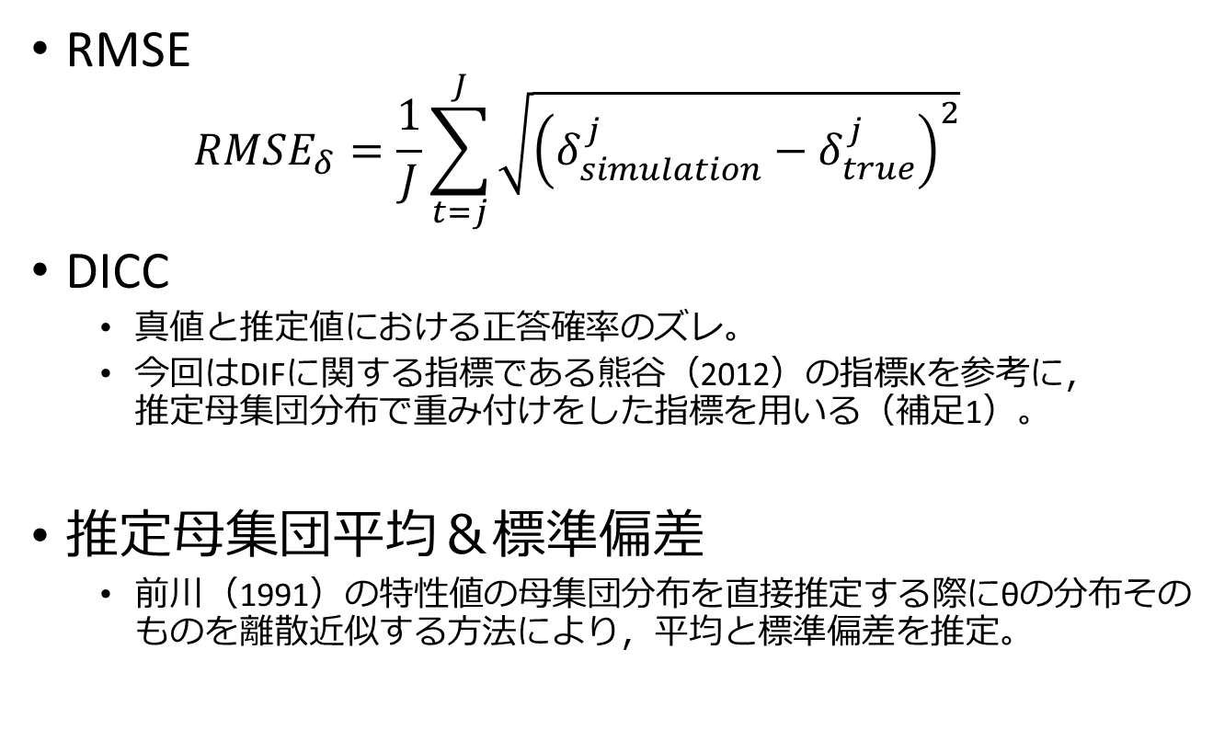
指標
RMSE
$$RMSE_{δ}=\frac{1}{J}\sum_{t=j}^{J}{\sqrt{{\left(δ_{simulation}^{j}−δ_{true}^{j}\right)}^{2}}}$$
DICC
真値と推定値における正答確率のズレ。
今回はDIFに関する指標である熊谷（2012）の指標Kを参考に， 推定母集団分布で重み付けをした指標を用いる（補足1）。
推定母集団平均＆標準偏差
前川（1991）の特性値の母集団分布を直接推定する際にθの分布そのものを離散近似する方法により，平均と標準偏差を推定。
Notes:
シミュレーション結果を評価するための指標は3つ
RMSE（平均平方二乗誤差）はパラメタのリカバリを確認するための指標
DICCのDはDifferenceのDであり，真値と推定値における，ICCで表される正答確率のズレを評価する指標。
RMSEがシミュレーション1セットごとに計算されるのに対し，DICCは各条件1つの推定値が得られる。
推定母集団平均と標準差は，IRTのθを受検者ごとに推定して平均＆SDを計算するのではなく，直接母集団分布を推定する方法

Slide 10
パラメタの事前分布
①
②
③
①識別力
N(0.5, 0.3)の対数正規分布
②能力・困難度
G1をN(0, 1)の正規分布
平均値を0.4ずつ増加
③尺度化テスト項目（困難度）
N(0.8, 1.5)の正規分布
Notes:
乱数を発生させるために用いた分布がこちら。
識別力は0以上の値をとるため，対数正規分布を使用。そのほかは正規分布

Slide 11
項目反応データ生成方法
ここに一様乱数が落ちたら誤答
乱数により得たパラメタから受検者の正答確率を計算。
区間[0,1]の一様乱数を発生させる
正答確率を下回れば1 （正答）
そうでなければ0 （誤答）
ここに一様乱数が落ちたら正答
Notes:
0，1の項目反応データを生成する方法について説明。
この手のシミュレーションでは一般的に用いられる方法。このデータ生成の際に，確率的に欠測値を発生させる方法も考案しているが，今回の報告ではその方法は用いない。

Slide 12
シミュレーションの流れ
事前分布より各パラメタの乱数を得る
項目反応データの生成
①集団ごとに項目パラメタを推定し，等化係数推定法により共通尺度化（calr, SL）
②全集団のデータをマージし，一度に全項目パラメタを推定（CC）
推定母集団分布の計算
100回繰り返す
RMSE, DICCの計算
Notes:
同一項目数の条件では，同じ項目パラメタを，異なる受検者数条件にあてはめている。

Slide 13
結果1 ーRMSEー
CCは識別力の推定結果が不安定であった。ただし困難度においては他2つの手法よりも安定した結果を示していた。
calrは識別力の推定が最も安定しており，困難度の推定結果もSLほどは悪くない結果を示した。
受検者数を固定した条件で，項目数のみを増加させても，パラメタの復元精度は大きく向上はしなかった。

Slide 14
RMSE（識別力）

Slide 15
RMSE（識別力）
極端な外れ値を除去

Slide 16
RMSE（困難度）

Slide 17
RMSE（困難度）
極端な外れ値を除去

Slide 18
結果2 ーDICCー
CCのDICCは，項目数を増加させても必ずしも減少するとは限らなかった。
項目と受検者数がどちらも少ない条件ではCCが最も小さな値を示した。
どちらかのサンプルサイズが増えるにつれてcalrのDICCの方が小さな値を示していた。

Slide 19
DICC
Notes:
項目数が少ない場合にはCCが良い結果を示しているが，項目数が増えるにつれてcalrが最も良い結果を示す。
先行研究では概ね0.01以下の結果を示しており，尤も安定した推定値は0.005以下となっていた。

Slide 20
結果3 ー推定母集団分布ー
CCで推定されたパラメタによる母集団平均・標準偏差は，基準となる集団から離れるにつれて真値よりも小さく推定される傾向にあった。
受検者数が1000人以下では平均・標準偏差ともにばらつきが大きく，いくつかの極端な外れ値が生じていたが，10,000人程度になるとかなり安定した結果を示した。

Slide 21
母集団平均

Slide 22
母集団標準偏差

Slide 23
尺度調整法に関する考察
CCは一度のパラメタ推定のみで実行可能であり簡易な方法であるが，識別力の推定値が不安定であり，パラメタが収束しないデータもある。
等化係数を推定する手法では，SLよりもcalrの方が良い結果を示しており，推奨される。
小サンプルサイズの時は，DICCの観点からはCCが推奨されるが，母集団分布に関する推定という観点ではSC（calr, SL）の方が推奨される。

Slide 24
サンプルサイズに関する考察
安定したパラメタ推定のためには10,000人程度の受検者数が必要。
都道府県単位の実施であれば集められる受検者数。
計算上は1集団あたり15項目と少数でも構わないが，あまりに少なすぎると構成概念を代表する項目を十分に拾いきれない可能性がある。
項目のサンプルサイズが推定結果に及ぼす影響は小さいが，尺度の妥当性を考慮すれば30～60項目はあって然るべき。

Slide 25
学力分布に関する考察
想定する母集団の大きさにも依るが，受検者数は10,000人程度は必要。
3集団以上で垂直尺度を構成する場合は，CCではなくSCによって尺度構成をおこなうべき。
仮にCCで実行する場合は，基準となる集団の選択には注意しなくてはならない。
なるべく平均的な学力の集団を基準とした方がよい。

Slide 26
補足
推定母集団分布を用いたDICCの計算方法について。
https://goo.gl/KRYySM
https://1drv.ms/w/s!AmmvfkpgY6-mhec35L-nDgVPre9l-g
分析に使用したEMアルゴリズムを用いる周辺最尤推定法プログラムの妥当性検証について。
https://goo.gl/V4Q16N
https://1drv.ms/u/s!AmmvfkpgY6-mheYczvHsUojxe_eErQ
HTMLファイルをダウンロードして閲覧可能。

Slide 27
参考文献
Hanson, B. A., & Beguin, A. A. (2002). Obtaining a common scale for item response theory item parameters using separate versus concurrent estimation in the common-item equating design. Applied Psychological Measurement. https://doi.org/10.1177/0146621602026001001
Karkee, T., Lewis, D. M., Hoskens, M., Yao, L., & Haug, C. (2003). Separate versus concurrent calibration methods in vertical scaling. Paper presented at annual meeting of the National Council on Measurement in Education, Chicago, IL.
Kim, S. & Cohen, A. S. (1988). A comparison of linking and concurrent calibration under item response theory. Applied Psychologial Measurement, 22, 131-143.
Kolen, M. J. & Brennan, R. L. (2014). Test equating, scaling and linking(3rd ed). New York, NY:Springer.
熊谷龍一（2012）統合的DIF検出方法の提案--"EasyDIF"の開発-- 心理学研究, 83(1), 35-43.
前川眞一（1991）パラメタの推定 芝 祐順編 項目反応理論 東京大学出版会
Reckase, M. D. (2010). Study of Best Practices for Vertical Scaling and Standard Setting with Recommendations for FCAT 2.0 The Requirements for State Assessment Programs.

